Slide 1

Wyższa Szkoła Edukacja w Sporcie
Specjalność: Menedżer Sportu
PROJEKT MENEDŻERSKI
Temat projektu: Białołęcki Ośrodek Sportu
Autor projektu: Bartosz Maksymow,
Promotor projektu: Prof. Marek Rybiński
Recenzent projektu: Prof. Marek Rybiński
Korporacja Master Manager of Sport
Warszawa rok 2024

Slide 2
Oświadczam, że przedłożony projekt menedżerski został napisany przeze mnie samodzielnie i nie znajdują się w nim treści, które zostały uzyskane z naruszeniem obowiązujących praw autorskich innych osób.
Potwierdzam także identyczność wszystkich przedstawionych egzemplarzy pracy.
Wyrażam zgodę na udostępnienie mojej pracy w Czytelni Biblioteki WSEWS, a także na jej wypożyczenie, bez prawa kopiowania pracy lub jej fragmentów.
Jednocześnie stwierdzam, że praca ta nie była podstawą uzyskania tytułu zawodowego w innej szkole przeze mnie lub inną osobę.
OŚWIADCZENIE PROMOTORA PRACY
Oświadczam, że ta praca została napisana pod moim kierunkiem. Według mojej wiedzy spełnia ona warunki stawiane projektom menedżerskim.

Slide 3
Niniejszy projekt jest własnością Bartosz Maksymow w rozumieniu Ustawy o ochronie praw autorskich i pokrewnych. Jednocześnie stanowi Know-How autora w rozumieniu Kodeksu Cywilnego.
Oświadczenie autora projektu
Ja niżej podpisany Bartosz Maksymow
Wyrażam zgodę na publikację treści mojego projektu menedżerskiego pt.: Białołęcki Ośrodek Sportu w wydawnictwach Wyższej Szkoły Edukacja w Sporcie.
W/w zgoda dotyczy wyłącznie możliwości publikacji dla celów szkoleniowych przez WSEWS bez możliwości praktycznej realizacji idei, treści oraz nazwy w/w projektu przez osoby trzecie.
Bartosz Maksymow
Podpis autora projektu

Slide 4
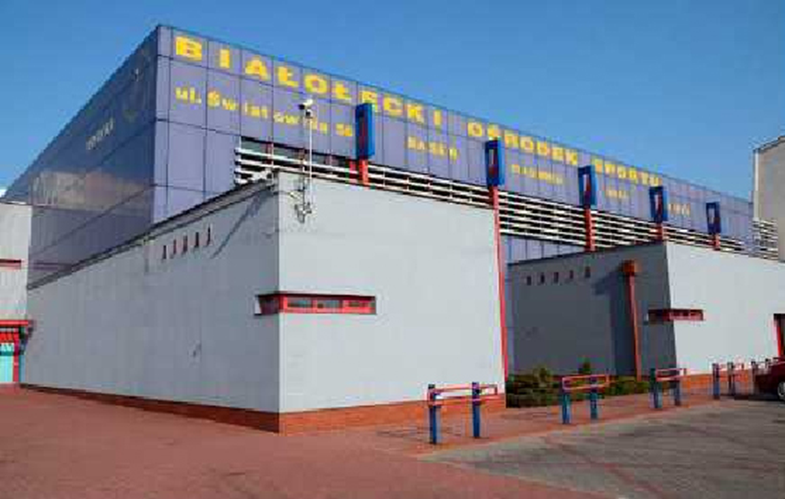
Opis obiektu
Białołęcki Ośrodek Sportu znajduję się na ulicy Światowida 56 na Tarchominia, przy Szkole Podstawowej nr 344 im Powstania Warszawskiego
W skład Białołęckiego Ośrodka Sportu wchodzi basen, hala sportowa, boisko do piłki nożnej, kort do tenisa, boisko do siatkówki, bieżna lekkoatletyczna, skocznia lekkoatletyczna oraz sala fitness.
Oferta Białołęckiego Ośrodka Sportu jest skierowana do osób w różnym wieku, ośrodek organizuje również imprezy i zawody sportowo – rekreacyjne oraz zajęcia sportowe.
Białołęcki Ośrodek Sportu kładzie szczególny nacisk na propagowanie aktywności fizycznej wśród dzieci i młodzieży

Slide 5
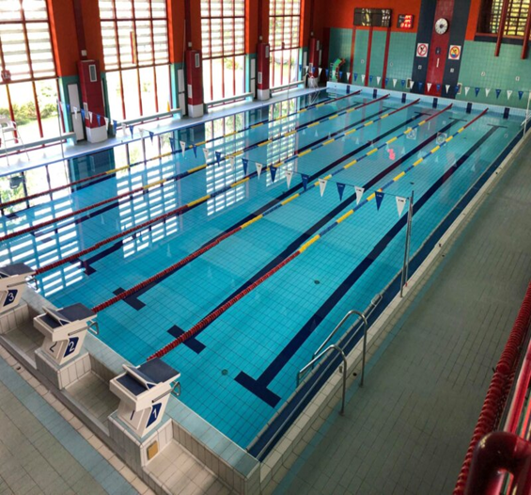
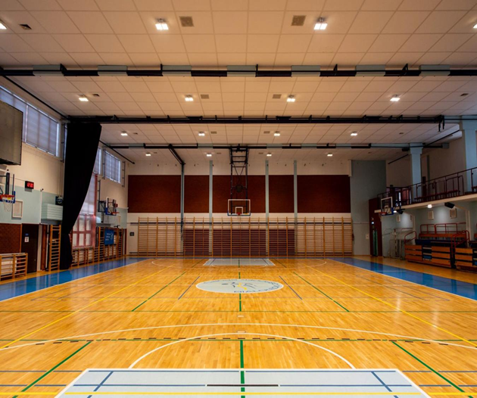
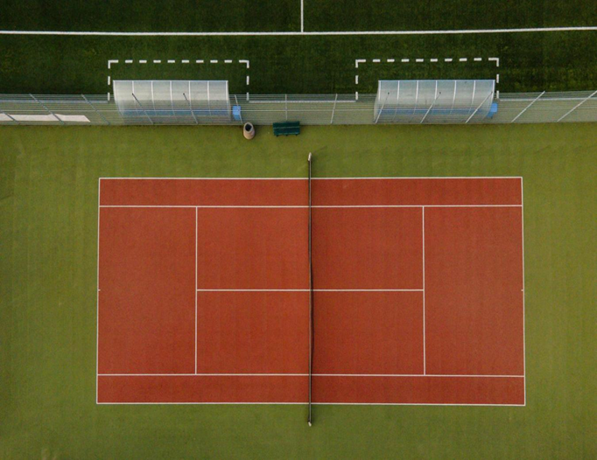

Slide 6
Informacje o basenie
Białołęcki Ośrodek Sportu posiada kryty basen z sześcioma torami oraz słupkami do skakania do wody, basen ma wymiary 25x12,5 m oraz głębokość od 1,1 m do 1,8 m.
Na terenie obiektu bezpłatnie udostępniane jest wyposażenie do nauki pływania, takie jak deski pływackie oraz makarony.
Obiekt wyposażony jest w funkcjonalne zaplecze sanitarne, obejmujące natryski i toalety w szatniach dla mężczyzn, kobiet, a także rodzin oraz osób z niepełnosprawnościami.
Pływalnia czynna jest od poniedziałku do niedzieli w godzinach od 6:30 do 21:30 (ostatnie wejście 21:00), a w sezonie wakacyjnym (lipiec-sierpień) od 9:00 do 21:00 (ostatnie wejście 20:00).

Slide 7
Informacje o boisku
Białołęcki Ośrodek Sportu posiada również boisko do piłki nożnej o wymiarach 60x30 metrów, ze sztuczną nawierzchnią.
Wzdłuż boiska piłkarskiego znajduje się trybuna z miejscami siedzącymi dla 565 widzów, która dostępna jest dla osób poruszających się na wózkach.
Boisko piłkarskie czynne jest od poniedziałku do niedzieli w godzinach od 6:30 do 22:00, a w sezonie wakacyjnym (lipiec-sierpień) od 9:00 do 21:00.
Teren oświetlony i monitorowany, niechroniony.

Slide 8
Analiza konkurencji
Główną konkurencją jest Ośrodek Sportu przy ulicy Strumykowej 21, jest on wyposażony w boisko do piłki nożnej, halę, salę fitness, lodowisko, strefę teqball oraz gabinet odnowy biologicznej, więc posiada obiekty, których Białołęcki Ośrodek Sportu na ulicy Światowida 56 nie posiada, jednak jego głównym atutem jest basen oraz wykwalifikowana kadra ratownicza.
Pozostałe ośrodki sportowe z tak dużą infrastrukturą znajdują się w innych dzielnicach miasta.

Slide 9
Analiza otoczenia
W bezpośrednim sąsiedztwie ośrodka jest szkoła podstawowa i duży bezpłatny parking
W otoczeniu ośrodka znajduje się duże skupisko osiedli mieszkalnych
Niecałe 2 kilometry od Białołęckiego Ośrodka Sportu jest Galeria Północna
800 metrów od ośrodka znajduję się popularny na Tarchominie targ Bazarek

Slide 10
Analiza SWOT
Mocne Strony: Szeroki wybór dyscyplin sportowych na terenie ośrodka, możliwość organizacji zawodów sportowych, jako jeden z nielicznych ośrodków sportu na Białołęce Białołęcki Ośrodek sportu posiada kort do tenisa, kadra trenerska posiada wysokie kwalifikacje
Słabe strony: Sala gimnastyczna wymaga renowacji, w okresie wakacyjnym boisko do piłki nożnej dostępne wyłącznie dla osób z rezerwacją, negatywne opinie użytkowników Białołęckiego Ośrodka Sportu na temat obsługi
Szanse: Możliwość uprawiania wielu sportów w jednym miejscu, wykwalifikowana kadra trenerska
Zagrożenia: duża konkurencja, wysokie ceny opłat za wodę i prąd

Slide 11
Rachunek zysków i strat
Przychody: sprzedaż karnetów na zajęcia z pływania, wynajem boiska do piłki nożnej oraz hali
Wydatki: zatrudnianie pracowników ośrodka, serwisu sprzątającego, pielęgnacja basenu, zatrudnianie ratowników na basenie oraz trenerów od wielu dyscyplin sportowych, utrzymanie i konserwacja ośrodka.

Slide 12
Przewidywane koszty stałe
Opłaty za media (energia elektryczna, ogrzewanie, woda)
Chlorowanie basenu
Wynagrodzenia pracowników

Slide 13
Cennik
Wynajem boiska w celach rekreacyjnych – 160 zł/godzina
Wynajem bieżni – 50 zł/godzina
Wynajem boiska do siatkówki – 20 zł/godzina
Wynajem hali sportowej – 250 zł/godzina lub 100 zł za jeden sektor
Wynajem kortu tenisowego przez osobę fizyczną – 30 zł/godzina
Bilet jendorazowy na pływalnię – 13 zł/50 minut (bilet normalny), 10 zł/50 minut (bilet ulgowy)
Wstęp na salę fitness – 55 zł/godzina
Wynajem stołu do tenisa stołowego – 15 zł/godzina

Slide 14
Plan rozwoju
Do najważniejszych zadań, które ośrodek planuje zrealizować w najbliższej przyszłości są:
Stała wymiana sprzętu sportowego na nowsze modele
Remonty infrastruktury sportowej
Stałe podnoszenie kwalifikacji personelu poprzez szkolenia
Utrzymanie wysokiej jakości obsługi klientów

Slide 15
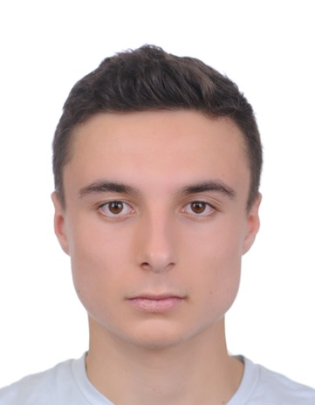
Kontakt z menedżerem
Bartosz Maksymow
Nr telefonu – 606 919 517
Mail: bartekmaks01@gmail.com

